Slide 1

CHÀO MỪNG THẦY CÔ VÀ CÁC EM
ĐẾN VỚI TIẾT HỌC HÔM NAY
Giáo viên: Hoàng Lệ Giang
Lớp : 4A

Slide 2


Slide 3

Thứ sáu ngày 23 tháng 9 năm 2016
HOẠT ĐỘNG TẬP THỂ
MÁI TRƯỜNG MẾN YÊU

Slide 4
HOẠT ĐỘNG 1
GIỚI THIỆU TRUYỀN THỐNG VÀ THÀNH TÍCH CỦA NHÀ TRƯỜNG
Kể lại truyền thống và thành tích mà nhà trường
đã đạt được trong năm học vừa qua

Slide 5
HOẠT ĐỘNG 2
TRÒ CHƠI: BỨC TRANH BÍ ẨN

Slide 6
LUẬT CHƠI
Chia lớp làm 2 đội: nhóm 1 và 2 là đội xanh, nhóm 3 và nhóm 4 là đội đỏ. Hai đội trưởng rút thăm để dành quyền chơi trước. Các đội lần lượt lựa chọn miếng ghép và trả lời các câu hỏi ẩn sau những miếng ghép đó. Trả lời đúng được 1 điểm, trả lời sai, quyền trả lời thuộc về đội còn lại. Đến miếng ghép cuối cùng, hai đội trưởng sẽ phất cờ để giành quyền trả lời.
Chúc các con may mắn!

Slide 7

1
2
3
7
“Thạch Bàn A dấu yêu”
4
5
6

Slide 8

Câu hỏi 1:
Trường Tiểu học Thạch Bàn A có bao nhiêu phòng học và phòng chức năng?
Đáp án: 37 phòng

Slide 9
Câu hỏi 2:
Trong năm học 2015 – 2016, trường có mấy thầy, cô giáo đạt danh hiệu giáo viên dạy giỏi cấp quận?
Đáp án: 4 cô giáo

Slide 10
Câu hỏi 3:
Trường Tiểu học Thạch Bàn A được chính thức thành lập khi nào?
Đáp án: Tháng 5 / 2015

Slide 11
Câu hỏi 4:
Cô giáo nào của trường đạt giải ba cuộc thi “Cô giáo tài năng duyên dáng” cấp cụm năm học 2015 – 2016?
Đáp án: Cô giáo Dương Huyền Trang

Slide 12
Câu hỏi 5:
Thành tích cao nhất về học tập của học sinh nhà trường trong năm học 2015 – 2016 là gì?
Đáp án: Giải Nhì cấp thành phố kì thi giải toán bằng
Tiếng Anh trên Internet

Slide 13
Câu hỏi 6:
Trường Tiểu học Thạch Bàn A được công nhận lại chuẩn quốc gia mức độ 1 vào năm nào?
Đáp án: Năm 2016

Slide 14
Câu hỏi 7:
Bạn Đặng Nhật Linh – học sinh lớp 5C đã đạt giải ba cấp thành phố cuộc thi Sáng tạo thanh thiếu niên nhi đồng với bức tranh về chủ đề gì?
Đáp án: Biển đảo quê hương

Slide 15


Slide 16
HOẠT ĐỘNG 3
ĐIỀU EM MUỐN NÓI,
VIỆC EM NÊN LÀM

Slide 17
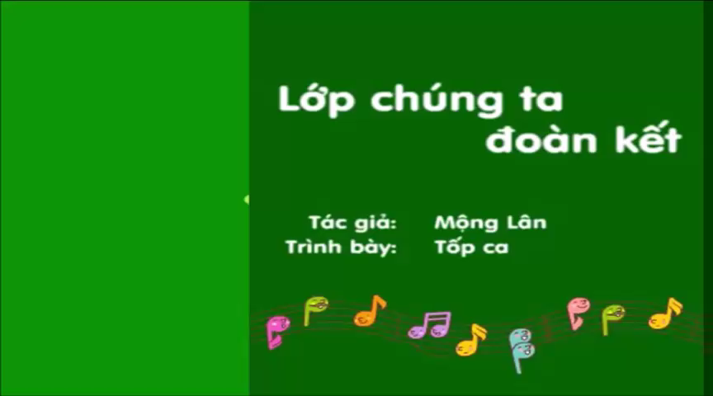

Slide 18
CHÂN THÀNH CẢM ƠN
QUÝ THẦY CÔ VÀ CÁC EM

